Slide 1
Tělesné důkazy o mučení
Autor: Prof. Thomas Wenzel
Vídeňská lékařská univerzita, Rakousko
Notes:
1

Slide 2
A. Struktura pohovoru
Tělesné důkazy o mučení

Slide 3
A. Struktura pohovoru
Základní strategie: objektivní, nesmí přivodit (opakované) trauma, zdvořilý, získání informovaného souhlasu, vyřešení otázek důvěrnosti informací
Poskytujte - srozumitelné informace - dostatek času, zejména je-li klient rozrušený - přestávky na základě žádosti nebo potřeby
(viz též kapitoly na téma pohovorů a získávání psychologických důkazů v modulu věnovanému stresu během pohovorů!)

Slide 4
B. Anamnéza
Tělesné důkazy o mučení

Slide 5
B. Anamnéza
Onemocnění, poruchy a poranění před mučením nebo z dřívějšího mučení
Mučení: podoby, délka trvání, použité nástroje
Intenzita, četnost, délka trvání, potíže, poskytnutá péče, poškození
Akutní projevy
Dřívější anamnéza
Mučení
Chronické/dlouhodobé projevy

Slide 6
C. Tělesné vyšetření
Tělesné důkazy o mučení

Slide 7
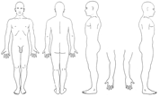
C. Tělesné vyšetření
Provádí se obvykle po zjištění anamnézy.
Prostudujte si předchozí kapitoly věnované přípravě prostředí a citlivé komunikace s klientem.
Ve věznicích by měly být co nejlépe využity dostupné zdroje, včetně nákresů postavy (viz přílohu k IP) a fotoaparátů, jestliže je správa věznice dovolí.

Slide 8
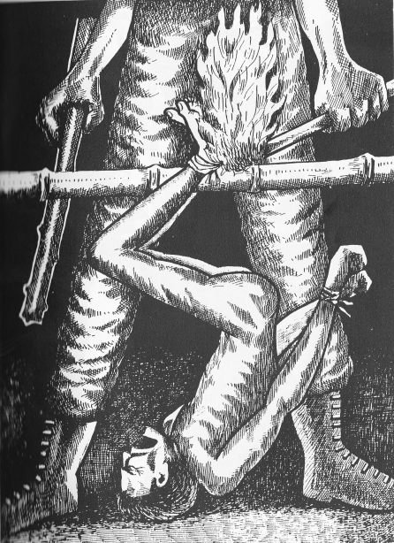
C. Tělesné vyšetření
Kůže
Obzvláště důležitou roli hrají fotografie – viz samostatné kapitoly a moduly
Notes:
Zdroj: CVICT (Centre for Victims of Torture Nepal; Nepálské centrum pro oběti mučení)

Slide 9
C. Tělesné vyšetření
Kůže
V mnoha zemích se pachatelé snaží využívat takové metody mučení, které nezanechávají očividné stopy.
Kůže však, coby „vnější vrstva“ těla, vydává svědectví o většině poranění způsobených mučením.
Všechny případné stopy je třeba zdokumentovat a uvést do vztahu s oznámenými (případně i s doposud neoznámenými) případy mučení.
Notes:
Vynikající přehled: Lis Danielsen, Ole Vedel Rasmussen: Dermatological findings after alleged torture, TORTURE, svazek 16, číslo 2, 2006 (k dispozici je bezplatné úplné znění).

Slide 10
C. Tělesné vyšetření
Kůže
Co nejkvalitnější fotografická dokumentace představuje klíčový prvek v dokumentaci poranění; zejména stopy, jakými jsou hematomy (barevné změny v důsledku uzavřeného poranění), se během času rychle ztrácejí.
Není-li k dispozici řádné vybavení, je i jednoduchá fotografie nebo i nákres lepší než žádná dokumentace.

Slide 11
C. Tělesné vyšetření
Kůže
Co nejkvalitnější fotografická dokumentace představuje klíčový prvek v dokumentaci poranění; zejména stopy, jakými jsou hematomy (barevné změny v důsledku uzavřeného poranění), se během času rychle ztrácejí.
Není-li k dispozici řádné vybavení, je i jednoduchá fotografie nebo i nákres lepší než žádná dokumentace.
Samostatný modul projektu ARTIP se proto věnuje postupům k pořízení kvalitnějších fotografií.

Slide 12
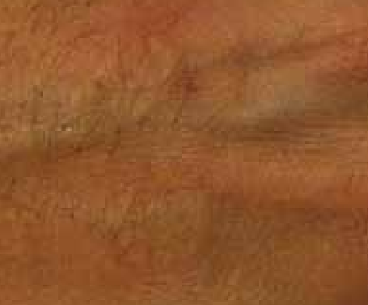
C. Tělesné vyšetření
Kůže
Běžný typ jizev bývá následkem popálenin (často od cigaret), bití (je-li kůže poškozena) a řezných ran nožem, střepem skla a podobných řezných nástrojů.
Jizva kruhového tvaru po mučení hořící cigaretou, starší.

Slide 13
C. Tělesné vyšetření
Kůže: Popis:
1) Popis umístění (použití nákres z IP), symetrické,
asymetrické
2) Tvar: kulatý, oválný, podlouhlý atd.
3) Velikost: použití pravítka
4) Barva
5) Povrch: šupinatý, strupovitý, vředovitý, puchýřový, nekrotický
6) Okraj: pravidelný nebo nepravidelný, zóna na okraji
7) Ohraničení: zřetelné, nezřetelné
8) Výška v porovnání s okolní kožní tkání:
atrofie, hypertrofie, rovina
Notes:
Viz Lis Danielsen, Ole Vedel Rasmussen: Dermatological findings after alleged torture, TORTURE, svazek 16, číslo 2, 2006 (k dispozici je bezplatné úplné znění).

Slide 14
C. Tělesné vyšetření
Kůže
„Falanga“ (bití chodidel) může na klenbě chodidla zanechat zhmožděniny a na chodidlech otoky sahající od klenby po středovou část chodidel a kotníků1.
Další poranění, například jizvy, mohou vznikat, jsou-li oběti falangy navíc nuceny chodit po kamení nebo skleněných střepech.
Viz též rozšířený modul „Falanga“
Notes:
Vynikající přehled: Lis Danielsen, Ole Vedel Rasmussen: Dermatological findings after alleged torture, TORTURE, svazek 16, číslo 2, 2006 (k dispozici je bezplatné úplné znění).

Slide 15
C. Tělesné vyšetření
Obličej I
Oči Dle potřeby použijte odborné doporučení. Může být vyžadováno vyšetření výpočetní tomografií, magnetickou rezonancí (MRI) nebo ultrazvukové vyšetření (sonografie) ultrazvukem s vysokým rozlišením.
Uši
Příklad: „telefono“ (opakované údery do ucha) způsobující roztržení bubínkové membrány. Může být třeba provést laboratorní testy, vyšetření CT a MRI.
Nos Časté zlomeniny. Rentgen nebo CT (zejména při krvácení z nosu), případně MRI
Notes:
Zkratka CT znamená Computed Tomography, tj. výpočetní tomografie. Je rovněž známá pod označením CAT (výpočetní axiální tomografie) a bývá zpravidla k dispozici. Vyšetření magnetickou rezonancí (Magnetic resonance imaging; MRI), nukleární magnetická rezonance (nuclear magnetic resonance imaging; (NMRI) nebo magnetická rezonanční tomografie (MRT) představují složitější vyšetření, které není vždy k dispozici. Zejména u starších přístrojů pro MRI musí pacient snášet úzký, těsný a hlučný prostor, takže vyšetření může u obětí mučení vyžadovat přípravu nebo zvláštní opatření.
Další anatomické podrobnosti naleznete v běžných učebnicích anatomie (např. http://www.innerbody.com).

Slide 16
C. Tělesné vyšetření
Obličej II
Čelist, orofarynx a krk Časté zlomeniny/vykloubení dolní čelisti a syndrom temporomandibulárního kloubu. Krepitace jazylky, poškození hrtanu. Stopy/popáleniny po zásahu elektrickým proudem.
Ústní dutina a zuby
Všeobecný stav (zlomené, vytržené, uvolněné zuby), možná poranění po zásahu elektrickým proudem (popáleniny, rozkousaný jazyk nebo rty). Může být třeba provést rentgen, CT a MRI.
Notes:
Orofarynx: Orofarynx (ústní část hltanu) sahá od čípku po rovinu jazylky.
Vyšetření úst a dutiny ústní může vyvolat traumatické vzpomínky na pohlavní zneužívání a jiné násilí – postupujte s nejvyšší opatrností!
Elektrická energie je často aplikována do dutiny ústní z důvodu vysoké citlivosti této oblasti a hůře zjistitelných stop.

Slide 17
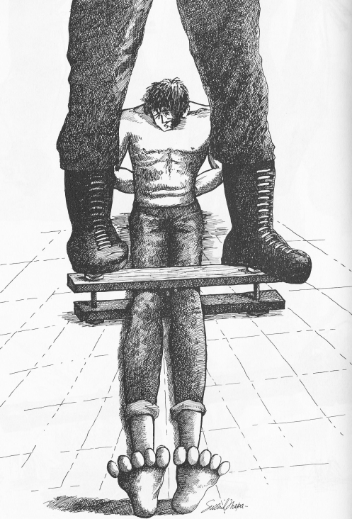
C. Tělesné vyšetření
Muskuloskeletální soustava
Fotografická dokumentace
Fyzické vyšetření, včetně neurologického
Rentgen
Ultrazvuk (sonografie)
CT/MRI kloubů
Scintigrafie kostí
Notes:
Zdroj: CVICT (Centre for Victims of Torture Nepal; Nepálské centrum pro oběti mučení)

Slide 18
C. Tělesné vyšetření
Hrudník a břišní krajina
Všeobecný stav, hematomy, tržná poranění a vnitřní zranění (ledviny!). Může být vyžadováno vyšetření rentgenem, CCT, MRI, ultrazvukem nebo radioscintigrafií.
Muskuloskeletální soustava
Časté klidové bolesti a přehnané pohyby. Může být vyžadováno vyšetření rentgenem, CCT, MRI a radioscintigrafií. Zvažte možnost zánětu kosti a kostní dřeně, denervace svalů a chronický kompartmentový syndrom.
Genitourinární systém
Dutina: sexuální trauma. Může být vyžadováno vyšetření ultrazvukem (sonografie).
Notes:
Poškození ledvin (akutní ohrožení života) následkem poškození svalových buněk, které uvolňují z krvinek myoglobin (rabdomyolýza) nebo následkem přímého fyzického úderu. Tato poškození jsou častá, ale často jsou i přehlížena. Bití do oblasti ledvin bývá časté pro svoji extrémní bolestivost.
Viz
Malik GH. Rhabdomyolysis and myoglobin-induced acute renal failure. Saudi Journal of Kidney Diseases and Transplantation. 1998;9(3):273.
Lameire N, Vermeersch E. Nephrological and moral aspects of physical torture. Nephrology Dialysis Transplantation. 1995;10(2):160–1.

Slide 19
C. Tělesné vyšetření
Centrální a periferní nervová soustava
Zvláštní otázky: Brachiální plexopatie (asymetrická tloušťka rukou, pokles zápěstí, slabost paží). Kontrola na případnou radikulopatii.
Mohou být nezbytná vyšetření CT, MRI, EEG a měření nervové vodivosti.

Slide 20
C. Tělesné vyšetření
Centrální a periferní nervová soustava
Častými a přehlíženými stavy jsou vnitřní poranění mozku (následkem bití nebo pádu) a intracerebrální krvácení.
Zejména intracerebrální krvácení je akutní, život ohrožující stav, který musí být rozpoznán a u kterého musí být neprodleně zahájena terapie. Prvními projevy mohou být ztráty vědomí, závratě a zvracení. Tyto projevy vyžadují rychlý zásah.

Slide 21
C. Tělesné vyšetření
Centrální a periferní nervová soustava
Traumatické poškození mozku, i mírné, může způsobit řadu dlouhodobých a chronických potíží, například poruchy spánku, poruchy paměti a zvýšenou dráždivost (pootřesový syndrom; PCS).
Projevy mohou být podobné nebo dokonce stejné jako u posttraumatické stresové poruchy coby nejčastější psychické reakce na mučení.
Notes:
Viz též Mollica RF, Henderson DC, Tor S. Psychiatric effects of traumatic brain injury events in Cambodian survivors of mass violence. BJP. 10. ledna 2002;181(4):339–47,
a http://concussion.buffalo.edu/management%20of%20concussion%20and%20post%20concussion%20syndrome.pdf
Vyšetření magnetickou rezonancí (Magnetic resonance imaging; MRI), nukleární magnetická rezonance (nuclear magnetic resonance imaging; (NMRI) nebo magnetická rezonanční tomografie (MRT) představují složitější vyšetření, které není vždy k dispozici. Zejména u starších přístrojů pro MRI musí pacient snášet úzký, těsný a hlučný prostor, takže vyšetření může u obětí mučení vyžadovat přípravu nebo zvláštní opatření.

Slide 22
C. Tělesné vyšetření
Centrální a periferní nervová soustava
Stanovení diagnózy může být obtížné a může vyžadovat neuropsychologické vyšetření a zvláštní metodu MRI zaměřenou na zjištění uzavřeného poranění bez zjevného intracerebrálního krvácení.
Negativní nález nemůže vyloučit přítomnost pootřesového syndromu (PCS).
Notes:
Viz též Mollica RF, Henderson DC, Tor S. Psychiatric effects of traumatic brain injury events in Cambodian survivors of mass violence. BJP. 10. ledna 2002;181(4):339–47,
Boake C, McCauley SR, Levin HS, Pedroza C, Contant CF, Song JX a kolektiv. Diagnostic Criteria for Postconcussional Syndrome After Mild to Moderate Traumatic Brain Injury. J Neuropsychiatry Clin Neurosci. 1. srpna 2005;17(3):350–6.
a http://concussion.buffalo.edu/management%20of%20concussion%20and%20post%20concussion%20syndrome.pdf
Vyšetření magnetickou rezonancí (Magnetic resonance imaging; MRI), nukleární magnetická rezonance (nuclear magnetic resonance imaging; (NMRI) nebo magnetická rezonanční tomografie (MRT) představují složitější vyšetření, které není vždy k dispozici. Zejména u starších přístrojů pro MRI musí pacient snášet úzký, těsný a hlučný prostor, takže vyšetření může u obětí mučení vyžadovat přípravu nebo zvláštní opatření.

Slide 23
D. Vyšetření a vyhodnocení následujících zvláštních forem mučení
Ve zprávě se obvykle používají následující kvalifikace:
Není konzistentní s… (nemohla být způsobena čím…)
Je konzistentní s …(nespecifická, mohla být způsobena čím… nebo jinými faktory)
Vysoce konzistentní s… (omezený počet dalších možností)
Typická pro …(obvykle zjišťována po…, připuštění dalších možností)
Diagnostika čeho… (mohla být způsobena výhradně čím…)

Slide 24
D. Vyšetření a vyhodnocení následujících zvláštních forem mučení
Poznámka: kvalifikace nebo požadované znění se může lišit v závislosti na místních normách a legislativě. Istanbulský protokol nabízí příklad, není závaznou normou.

Slide 25
D. Vyšetření a vyhodnocení následujících zvláštních forem mučení
Všeobecná konzistentnost (nikoli konzistentnost mezi určitou technikou mučení nebo traumatem a specifickými poraněními) je (v závislosti na normách ohledně soudního lékařství platných v příslušné zemi) součástí závěrečné zprávy.
Podrobnosti: a) rozšířené moduly; b) Atlas mučení; c) IP.

Slide 26
E. Specializované diagnostické testy
Tělesné důkazy o mučení

Slide 27
E. Specializované diagnostické testy
V závislosti na situaci (dostupnost, pravděpodobná poranění, cíl a využití výsledků (soudní řízení, diagnostika, terapie)) mohou být vyžadována vysoce specializovaná vyšetření. Potřeba by měla být úměrná míře stresové zátěže pro klienta a případným vedlejším účinkům.
Jsou-li specializovaná vyšetření indikována, avšak nelze je ihned provést, je třeba taková vyšetření v závěrečné zprávě doporučit a současně označit za doposud neprovedená.
Negativní nález nesmí vylučovat možné mučení.
Viz přílohu k IP a úskalí modulu

